Slide 1

Тема: Обработка записей текстовых и бинарных файлов.
Работу выполнили:
Александра (Тимлидер)
Ренат
Александр
1

Slide 2
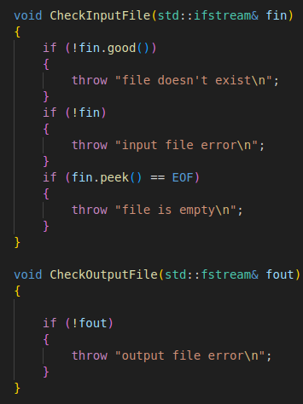


ПРОВЕРКИ
2

Slide 3


ЗАДАНИЯ 1,2
3

Slide 4


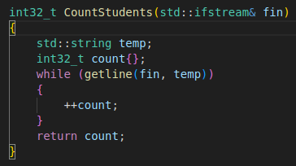
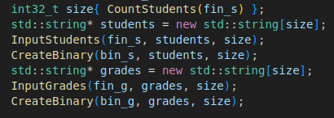
ЗАДАНИЕ 3 а (Александра)
4

Slide 5

ЗАДАНИЕ 3 b (Ренат)
5

Slide 6


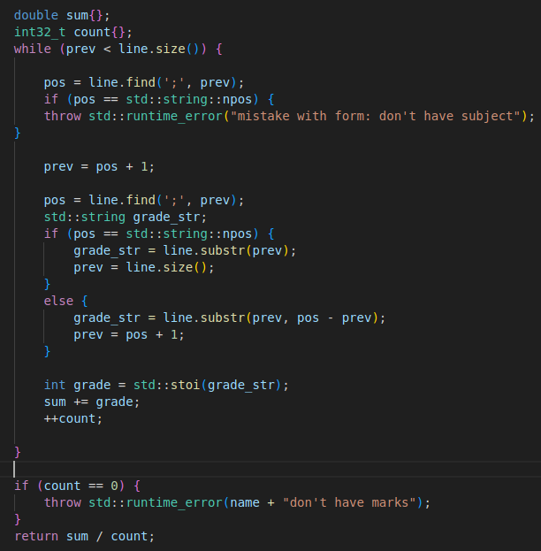
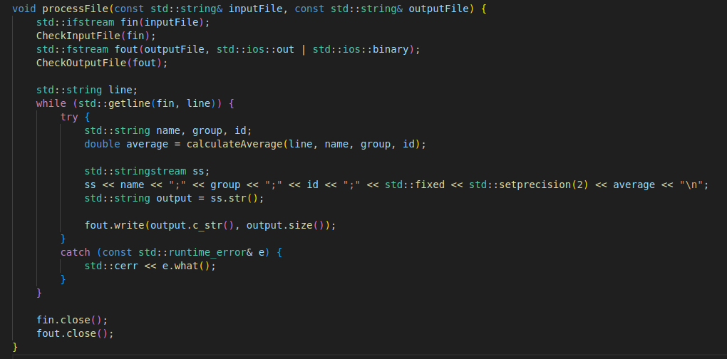
ЗАДАНИЕ 3 c (Александр)
6

Slide 7
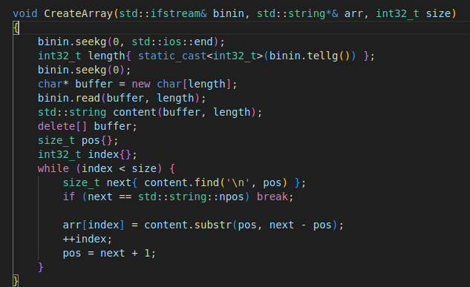


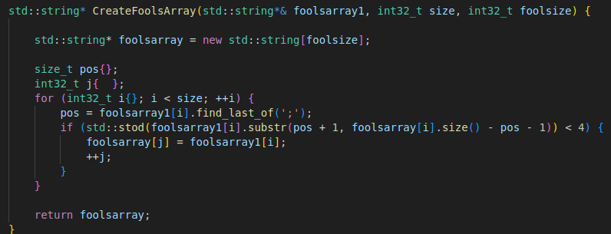

ЗАДАНИЕ 3 d (Ренат)
7

Slide 8

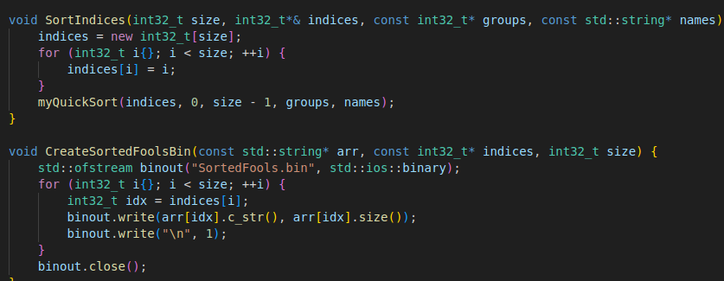
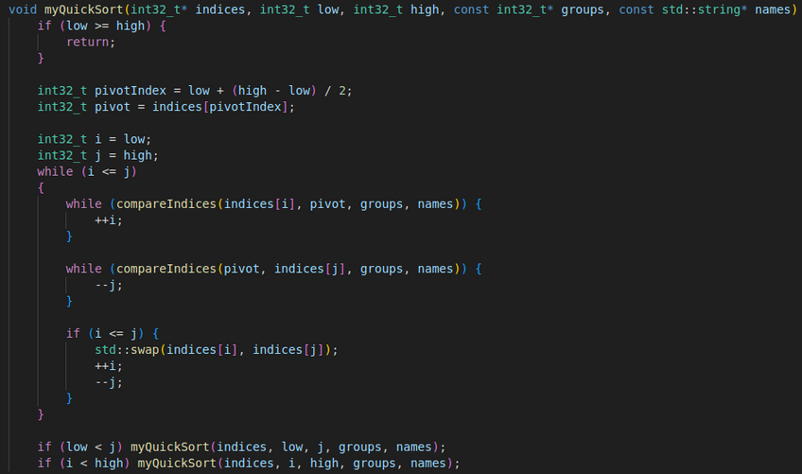
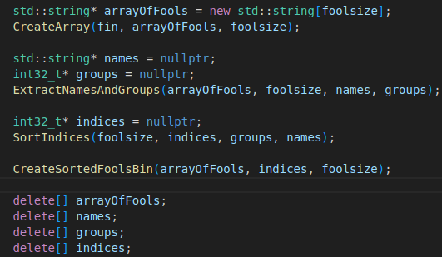

ЗАДАНИЕ 3 e (Александр)
8

Slide 9


ЗАДАНИЕ 3 f (Александра)
9

Slide 10


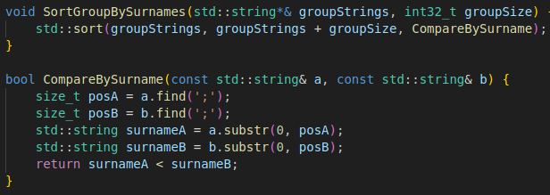

ЗАДАНИЕ 3 g (Ренат)
10

Slide 11
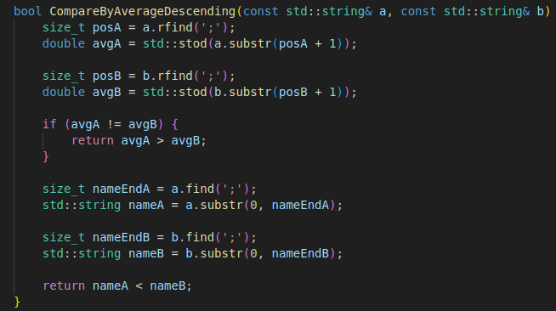
ЗАДАНИЕ 3 h (Александр)
11

Slide 12
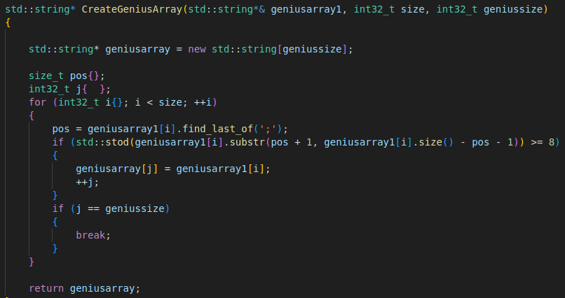

ЗАДАНИЕ 3 i (Александра)
12

Slide 13
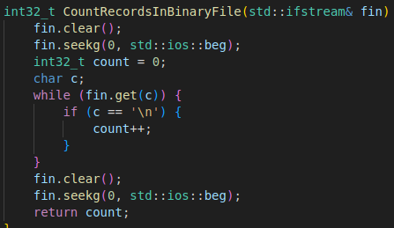
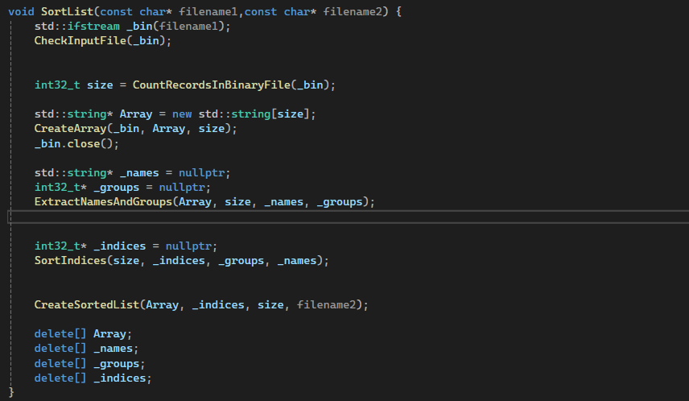
ЗАДАНИЕ 4
13

Slide 14
14

